Slide 1
Egyesült Államok választási demográfiája
Meleg András
Öko 1: 2022. december 13.

Slide 2
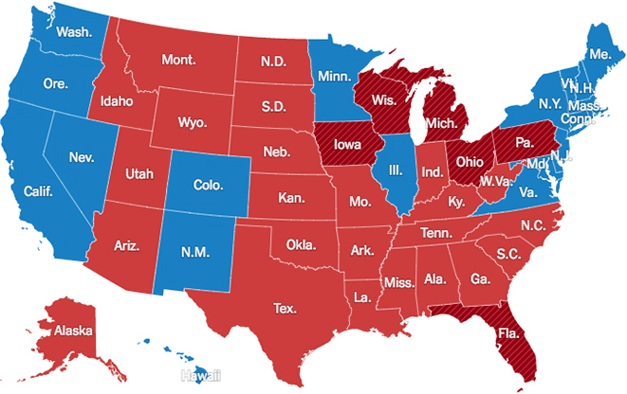
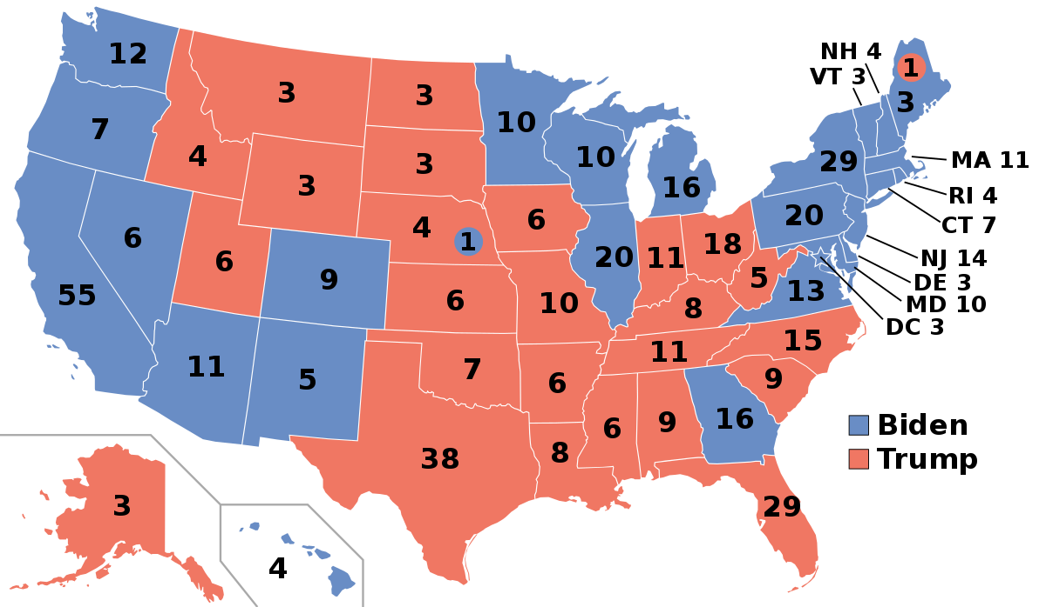
Mennyire befolyásol a minket körülvevő demográfia?
2016: 304 (R) – 227(D) - 7 egyéb
2020: 232 (R) – 306(D)

Slide 3
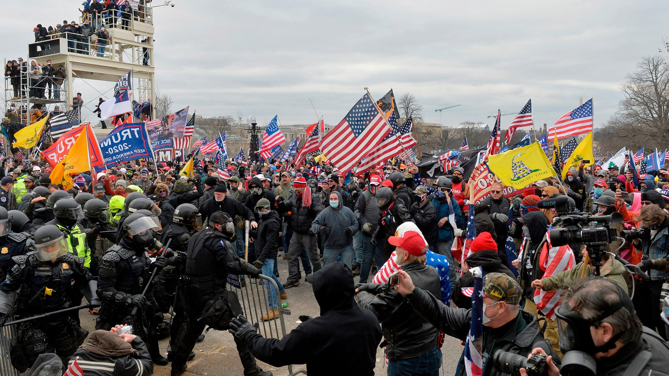
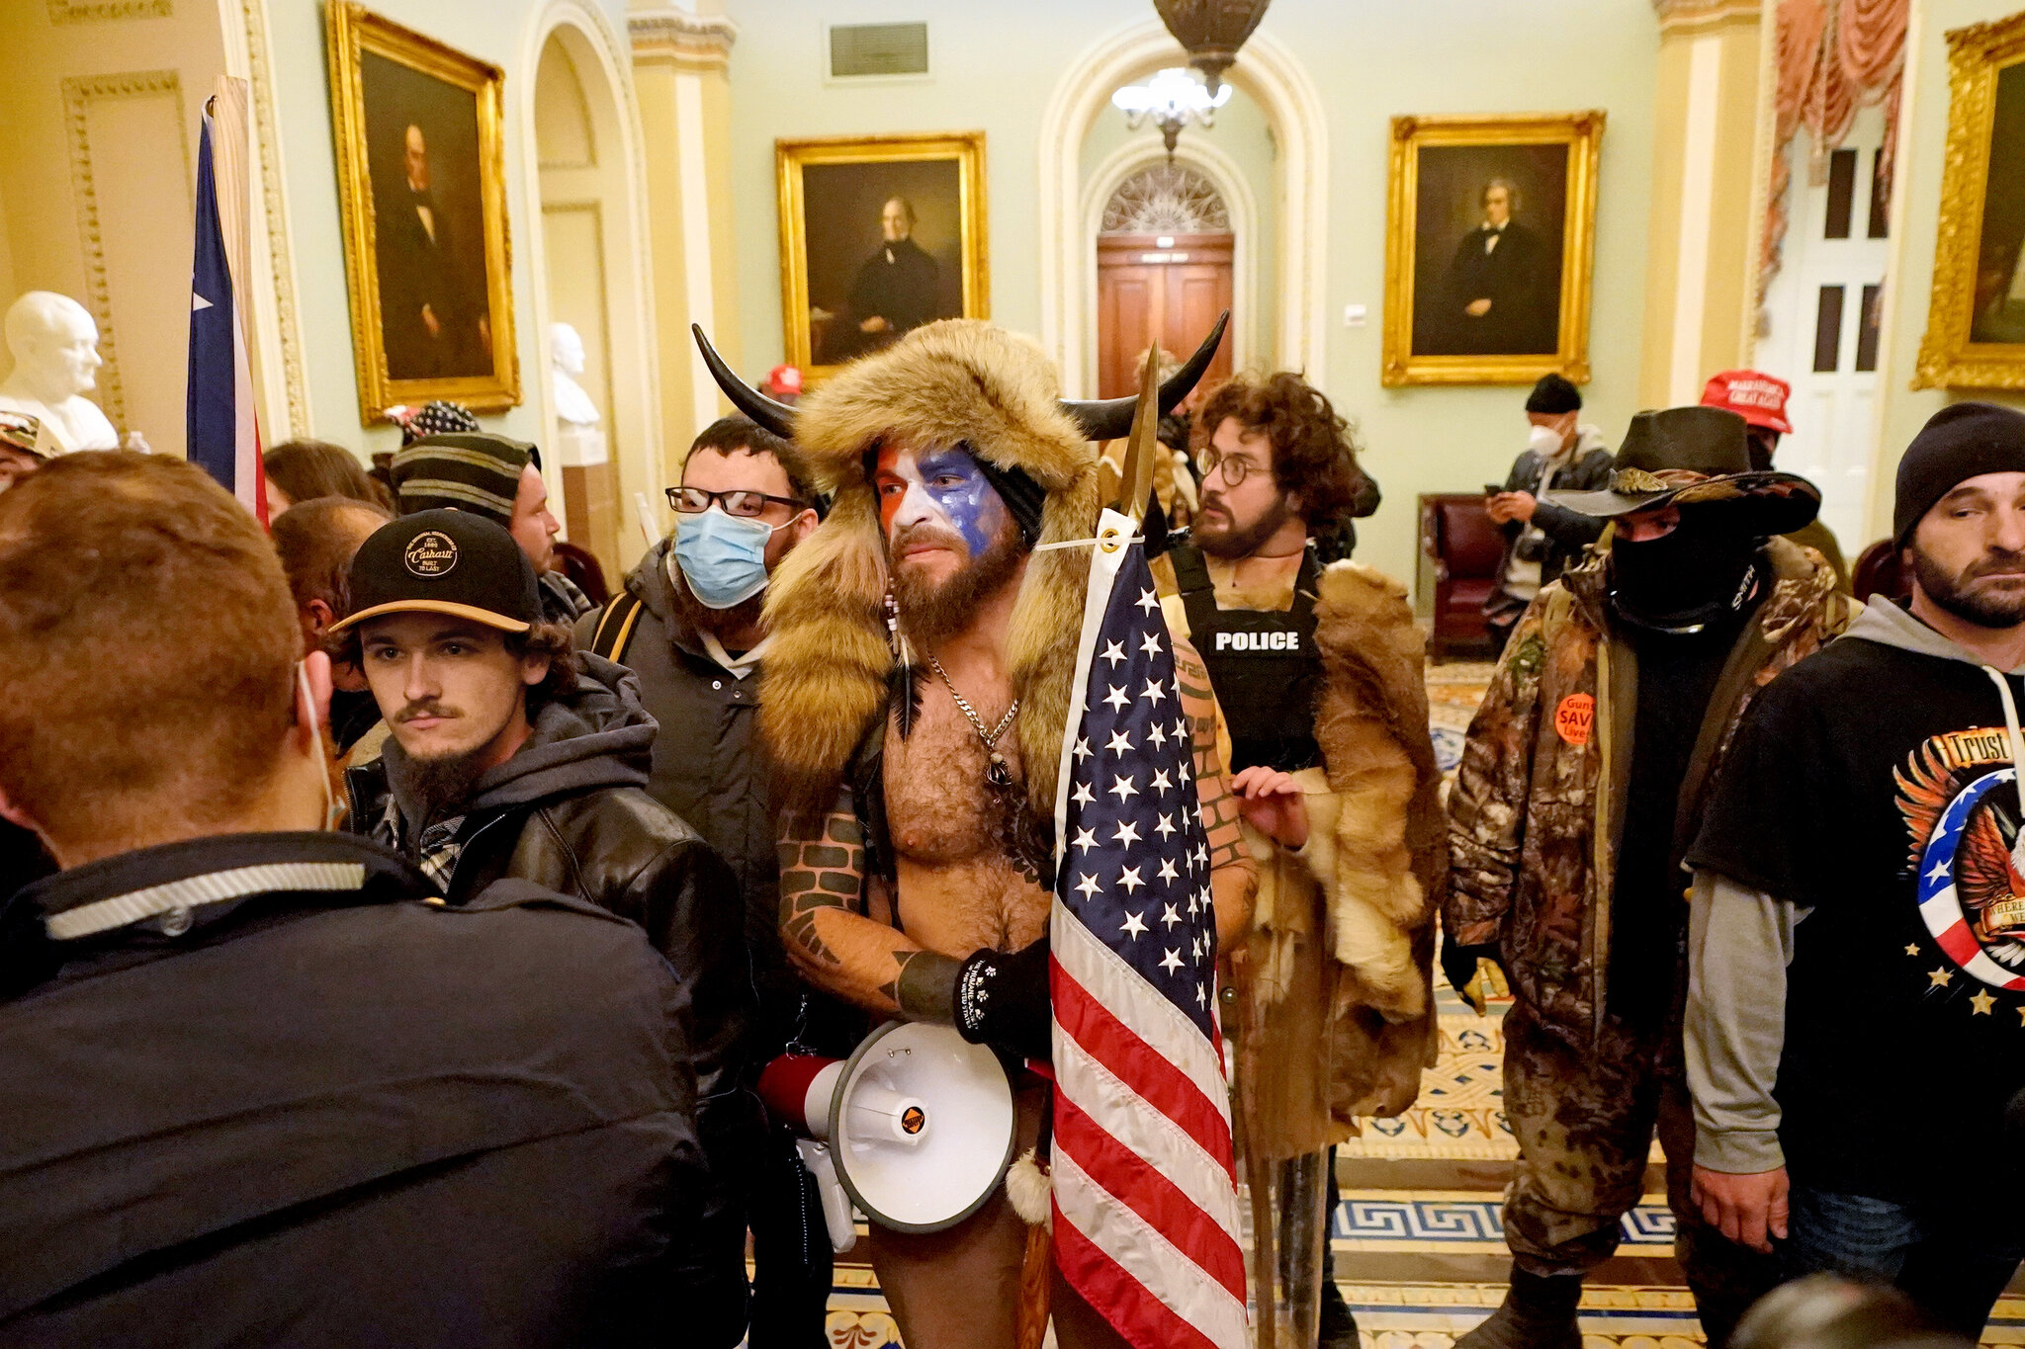
A téma valószínűleg sok programozni nem hajlandó amerikai választópolgárt is tűzbe hozna...

Slide 4
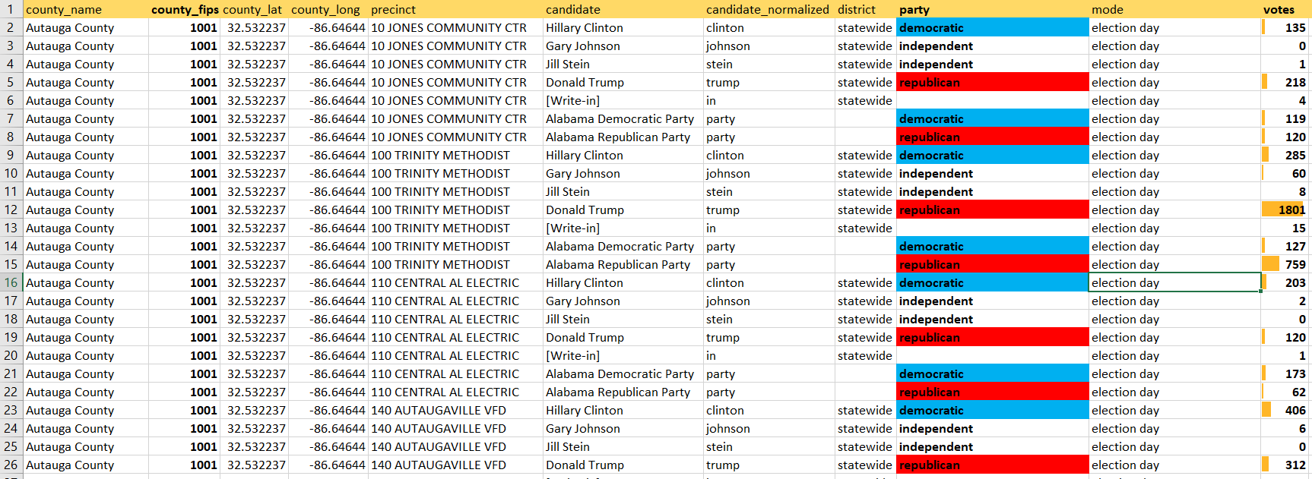
Database 1: US Precints level database

Slide 5
Database 1: US Precints level database
Groupby → party & county_fips → sum(votes)

Slide 6
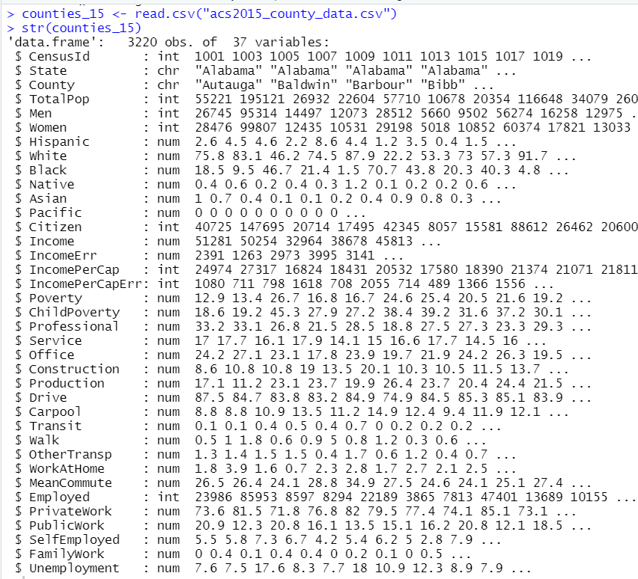
Database 2: Kaggle: County Demographics

Slide 7
Database 2: Kaggle: County Demographics
CensusID = County_fip
Leftjoint(US_elections, County_demographics

Slide 8
Módszertan
Regresszió
Főkomponens
Heteroszkedaszticitás

Slide 9
A célváltozó a „republikánus előny”
Csökkenti a heteroszekdaszticitást
Maximalizálja az információtartalmat
Kiegyenlíti a megyék közötti népességkülönbséget
RepMargin = (RepVotes – DemVotes) / (Repvotes + DemVotes)

Slide 10
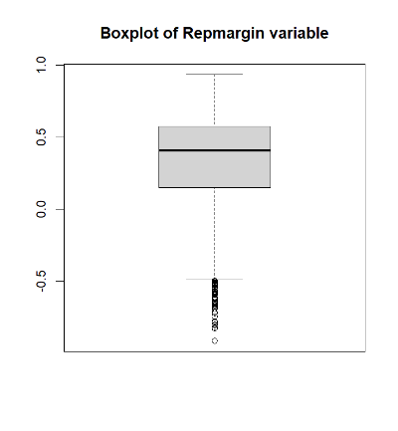
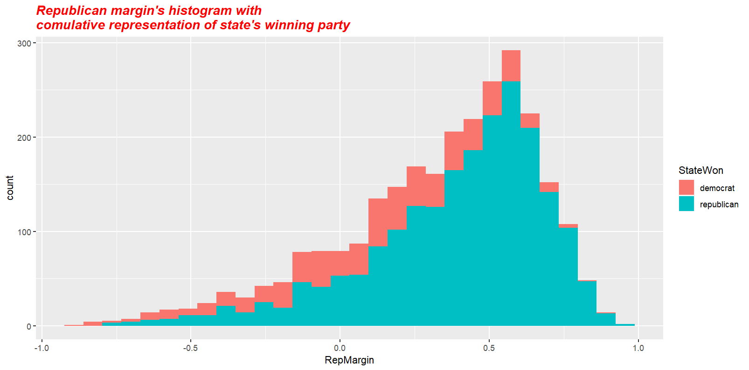
A minta eloszlása

Slide 11
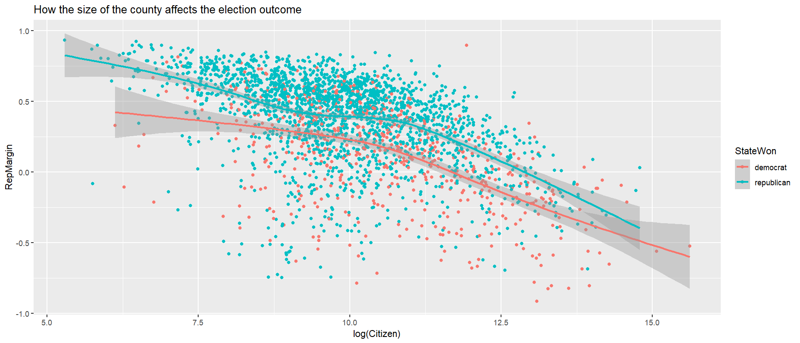
Minél nagyobb egy megye, annál inkább a demokratáknak kedvez.

Slide 12
Több, mint 20 magyarázó változó
hosszúság
szélesség
Teljes népesség
Spanyolajkú
Fehér
Fekete
Őslakos
Ázsiai
Pacifikus
Állampolgár
Jövedelem
Jövedelem/fő
Szegénység
Gyermekszegénység
Szakértő
Szolgáltatás
Iroda
Építőipar
Mezőgazdaság
Vezet
Autóarány
Tranzit
Sétál
Egyéb közlekedés
Átlagos ingázás
Privát szektor
Közszféra
Vállalkozó
Családi munka
Munkanélküliség
Csatatér állam
Republikánus állam
Nők aránya
Teljes foglalkoztatottság
Összes szavazat
Részvétel

Slide 13
Ömlesztett és favágó modell
 | Ömlesztett modell | Favágó modell
Df | 39 | 21
AIC | -2559.090 | -1841.471
BIC | -2328.893 | -1717.518
Wald ”Chi” | Chiscq = 856.9 | P < 2.2e-16
Wald „F” | Res. Df = 2666 F = 47.606 | Res. Df = 2684 P < 2.2e-16
Korrigált R2 | 0.793 | 0.73
hosszúság
szélesség
Teljes népesség
Spanyolajkú
Fehér
Fekete
Ázsiai
Pacifikus
Állampolgár
Jövedelem
Jövedelem/fő
Szegénység
Gyermekszegénység
Közszféra
Vállalkozó
Családi munka
Munkanélküliség
Csatatér állam
Republikánus állam
Nők aránya
Részvétel

Slide 14
Főkomponens-elemzés

Slide 15
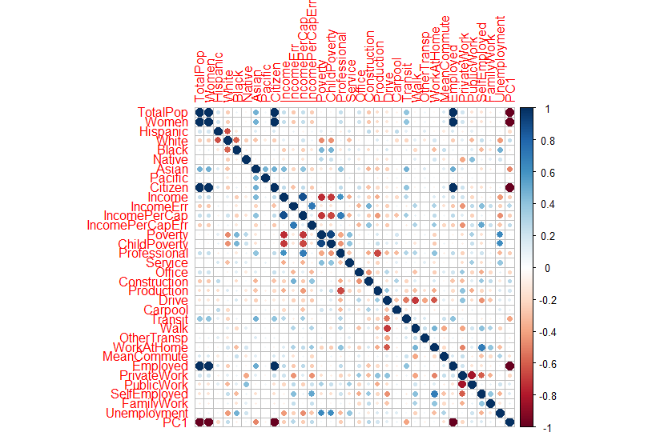
Logisztikus regresszió & dimenziócsökekntés
2) P<0.05
McFadden R2: szerzett df-hez képest ok!
3) PCA
PC1: varianca 95%, magyarázóerő 10%

Slide 16
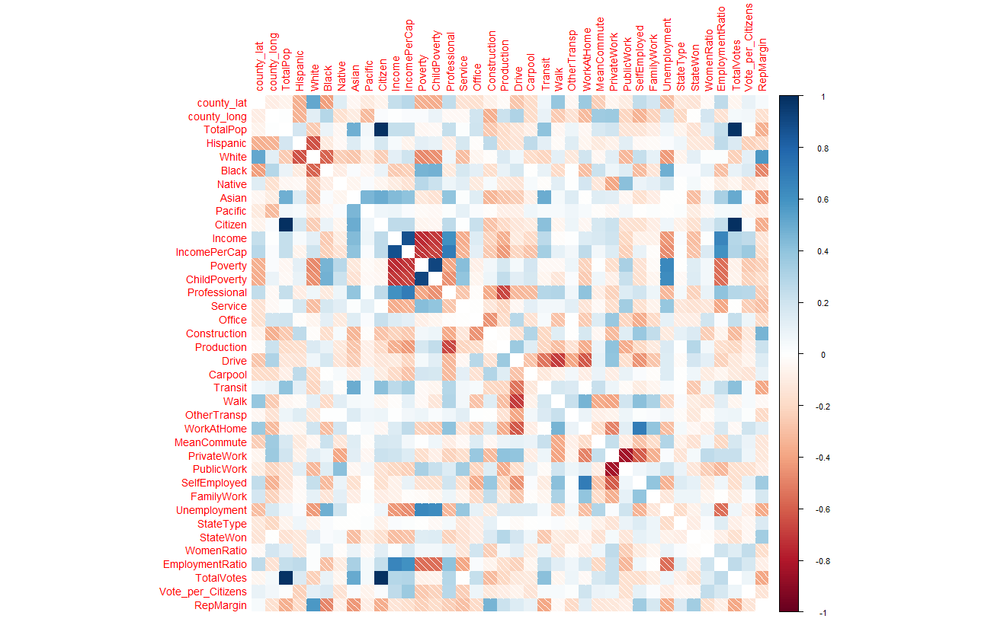
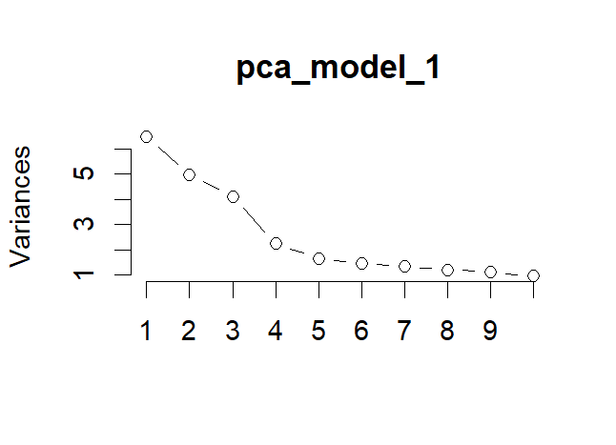
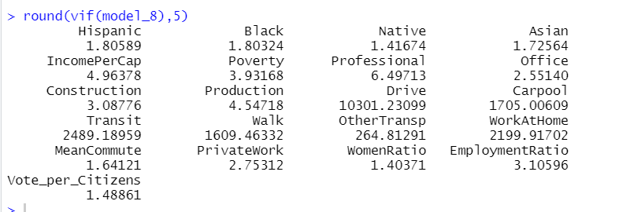

Slide 17
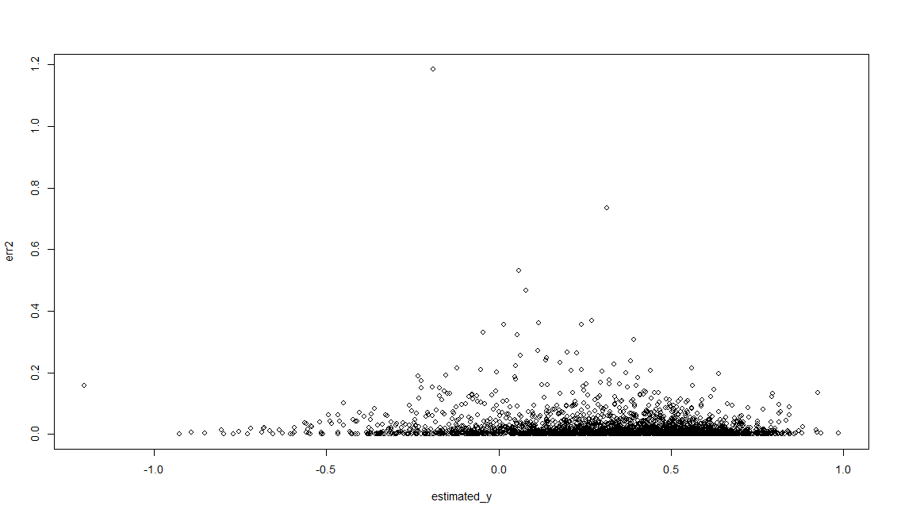
Heteroszkedaszticitás

Slide 18
Záró gondolatok: - a közösségi döntések érdekesek - több a hasonlóság köztünk, mint különbség - a legkékebb és legpirosabb megyében is: egy 10 fős teremből lesz 3 olyan, aki teljesen máshogy látja a világot, mint Te!

Slide 19
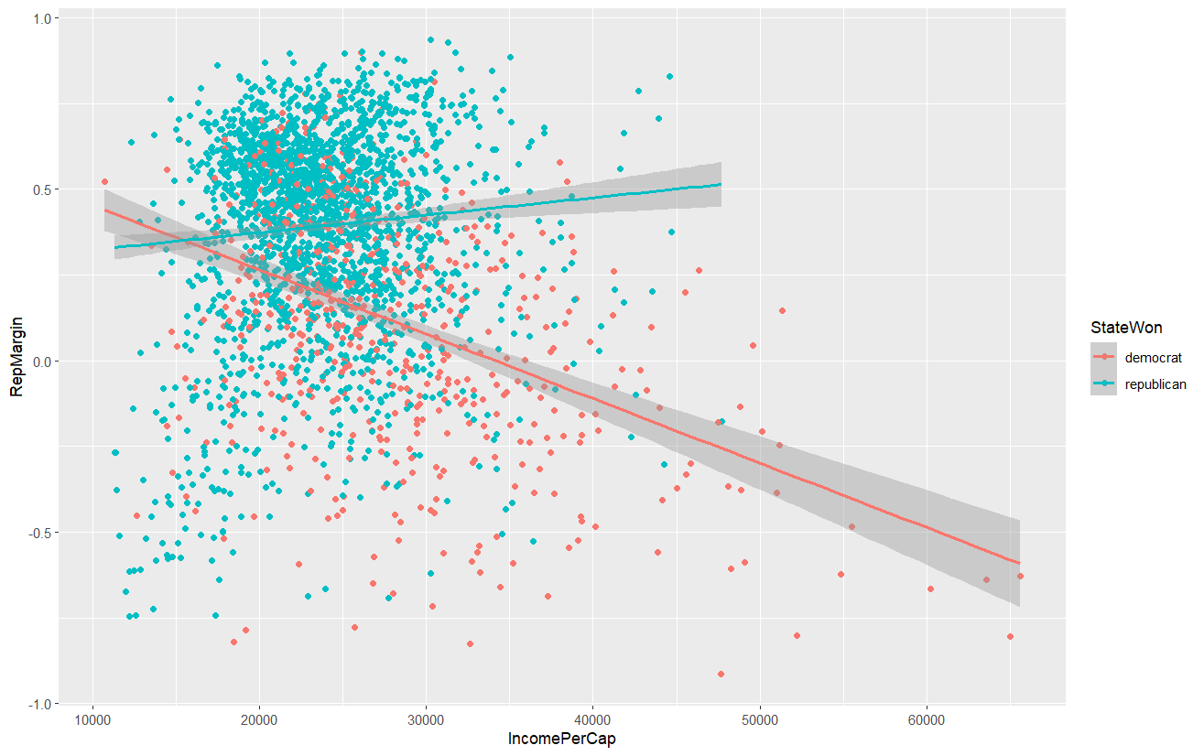
Végső soron saját lelkiismeretünk szerint szavazunk

